Slide 1
Aşının İptal/Zayi İşlemi

Slide 2
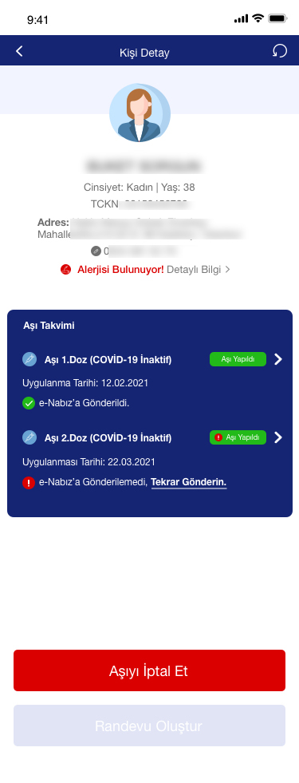
Aşı kaydetme işlemi sisteme işlenmiş olmasına rağmen fiziki olarak gerçekleştirilemediği durumlarda iptal/zayi işlemi bildirim saatinden itibaren 1 saate kadar yapılabilecektir.
Bu işlem için Aşıyı İptal Et butonuna tıklanır.

Slide 3
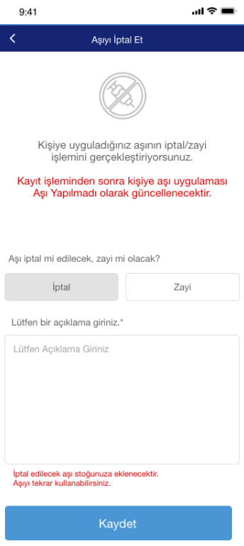
Eğer aşı başka bir kişiye uygulanabilir durumda ise İptal seçeneğine tıklanır, iptal açıklaması girilir ve Kaydet butonuna tıklanır.
İptal kaydı girilen aşılar tekrar stoğa alınır.

Slide 4
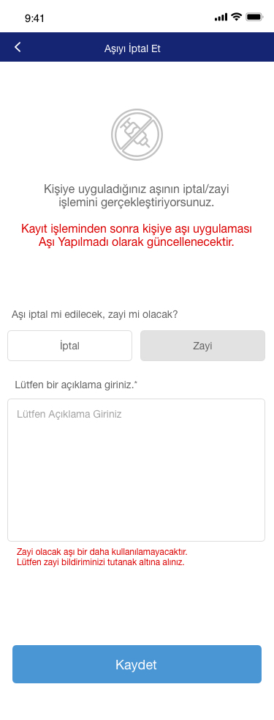
Eğer aşı başka bir kişiye uygulanabilir durumda değil ise Zayi seçeneğine tıklanır, zayi açıklaması girilir ve Kaydet butonuna tıklanır.
Zayi kaydı girilen aşılar tekrar kullanılamaz.
Sistem kaydını gerçekleştirdikten sonra lütfen Tutanak altına alınız.

Slide 5
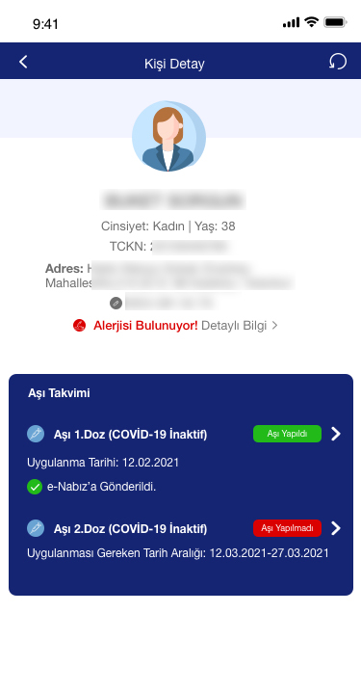
İptal/zayi kaydı yapıldıktan sonra kişi detay ekranında aşının durumu aşı yapılmadı olarak güncellenir ve tekrar aşı kaydetmeye hazır hale getirilir.

Slide 6
e-Nabız Gönderim Durumu

Slide 7
Aşı kaydetme işleminden sonra aşı takviminde e-Nabız sistemine gönderim durumu bilgisi görüntülenir.
e-Nabız’a gönderildi ya da e-Nabız’a gönderilemedi şeklinde iki durum olabilir.

Slide 8
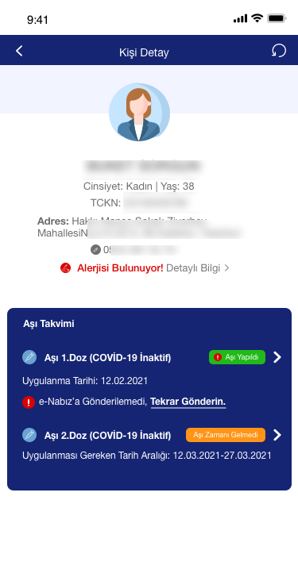
e-Nabız’a gönderildi durumuna gelmeden sistemde 2.Doz için randevu oluşturulmasına izin verilmez.
e-Nabız’a gönderilemedi durumunda sistem belirli aralıklarla gönderme işlemini tekrar eder.
Bilgilerin e-Nabız sistemine gönderilme işlemi manuel olarak tetiklenmek istenirse Tekrar Gönderin butonuna tıklanır.
Güncel durum bilgisini sağ üst köşede yer alan yenile ikonuna tıklanarak alınabilir.

